Slide 1

МБДОУ д/с № 5»Родничок» комбинированного вида с. Сарыг-Сеп Дистанционное обучение 9 неделя (с 28 октября по 3 ноября 2024 г.) Подготовительная к школе группа (6 - 7 лет) Тема: «Скоро первый снег»
Выполнил: музыкальный руководитель Трегубова В.В.

Slide 2
Уважаемые родители!
Во время деятельности с ребенком
сделайте, пожалуйста, фотографии.
Отправить фотографии можно в группу в вайбер или лично вашему воспитателю.

Slide 3

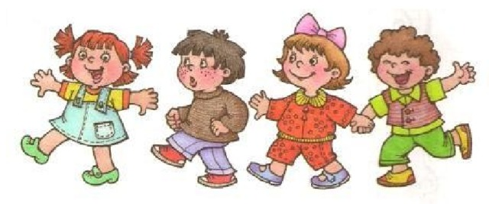
Ходьба под музыку

Slide 4
Октябрь – это середина осени, преддверие зимы. Часто идут дожди, солнышко светит редко, холодные ветры обрывают последние листья с деревьев. Вот как об этом писал Александр Сергеевич Пушкин:
Уж небо осенью дышало,
Уж реже солнышко блистало,
Короче становился день,
Лесов таинственная сень
С печальным шумом обнажалась,
Ложился на поля туман,
Гусей крикливых караван
Тянулся к югу: приближалась
Довольно скучная пора,
Стоял ноябрь уж у двора.

Slide 5
Послушай «Осеннюю песню» из альбома Петра Ильича Чайковского «Времена года»
Какая эта музыка по характеру, по своему настроению?
В данной музыкально - лирической зарисовке композитор живописно изобразил не только преображение окружающего мира, но и печальное настроение, которое властвует над людьми в это время года. Природа в октябре подводит итог календарного цикла и готовится к зиме. Солнечных дней становиться меньше, небо затягивают серые тучи, птицы улетают на юг, с деревьев облетает последняя листва и всё вокруг становиться безотрадно тоскливым. И вот такой грустный осенний пейзаж Пётр Ильич Чайковский гениально отразил в своей, окрашенной в светло-печальные тона, «Осенней песне».

Slide 6
Послушай ещё одно стихотворение:
Осенью
Выйдем на крылечко,
Поглядим кругом!
Голубеет речка
Первым тонким льдом.
Иней лёг на крышу,
Выбелил забор,
В синем небе слышен
Журавлиный хор.

Slide 7
Давай послушаем, а потом споём песенку Спасибо тебе, Осень!
1. Пылают георгины, настурции горят, И астры примеряют осенний свой наряд. По листьям разноцветным тропинкой я иду Спасибо тебе, осень, за эту красоту.
2. Красуются берёзки в накидках золотых А ветер на свирели играет вальс для них Журавлик перелётный уходит в высоту Спасибо тебе, осень, за эту красоту.
3. У осени бывает частенько семь погод: То дождик поливает, а то снежок идёт. Дождинки и снежинки ловлю я на лету, Спасибо тебе, осень, за эту красоту.

Slide 8
Сейчас стоят короткие дни, рано темнеет, дороги размыты дождями. В такую погоду люди говорят: «Скорее бы выпал снег». И правда, когда выпадает снег, в домах становится светлее.
Осень
1. Солнышко усталое Скупо греешь ты! Жёлтые да алые Кружатся листы.
2. В шелесте да в шорохе Наш осенний сад. На дорожках ворохи пёстрые лежат.
3. Пёрышками-льдинками Светится лужок. К вечеру пушинками Выпадет снежок.

Slide 9
Послушай «Вальс снежных хлопьев»
А теперь попробуй потанцевать и изобразить снежинки, которые легко кружатся и тихо опускаются на землю.
Спрыгивали лёгкие снежинки
На пустые нивы, на тропинки.
На высокий берег у реки,
В тёмные лесные уголки.
И тогда в притихшие дома
Через окна глянула зима.

Slide 10
Спасибо за внимание

